Slide 1
Я однажды видел сам:
Як летал по небесам,
Ястреб плавал в океане,
Ягуар бежал от лани,
Ясень по полю ходил,
Язь в лесу грибы удил…
Я не вру, поверьте мне,
Я видал это во сне.
В. Лунин

Slide 2
Sсwтviраfwнnа qдеswтсvsrтglваr
«Страна детства»

Slide 3
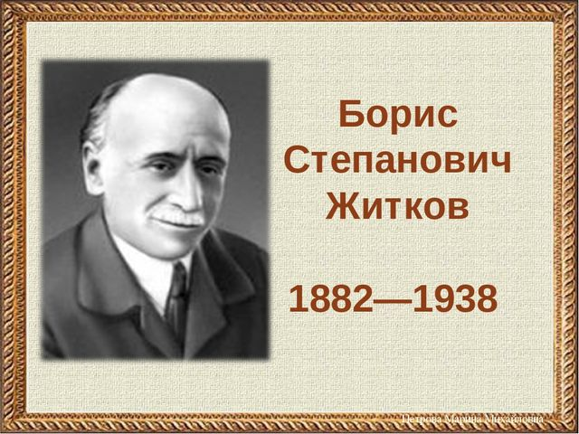

Slide 4









Slide 5
Спасибо за урок.

